Slide 1
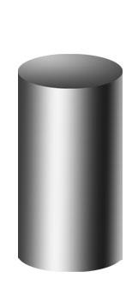
第二单元 圆柱和圆锥
圆柱的表面积
WWW.PPT818.COM

Slide 2
课题引入
上节课我们学习了圆柱的侧面积，说出侧面积的计算公式。
底面周长乘以高，而且如果知道了底面半径或者直径，我们仍然可以运用这个公式计算出圆柱的侧面积，我们用公式可以概括成：
S= Ch=πdh=2πrh。
圆柱的表面积

Slide 3
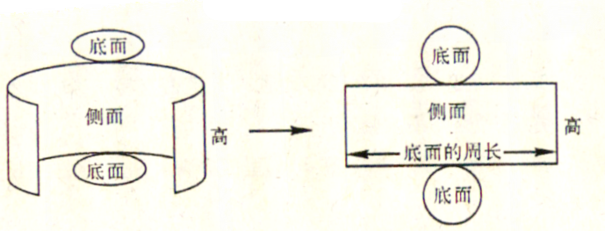
教学新知
想一想：圆柱的表面包括那几个部分？
一个圆柱的表面包含两个底面和一个侧面。

Slide 4
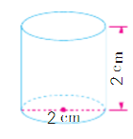
教学新知
试一试：把下边圆柱的侧面沿高展开，得到的长方形的长和宽各是多
少厘米？圆柱的底面半径是多少厘米？

Slide 5
教学新知
1cm
圆柱的侧面积与两个底面积的和，叫作圆柱的表面积。
圆的面积公式：S=πr²
答：这个圆柱的表面积约为18.84平方厘米。（π≈3.14）

Slide 6
知识要点
设圆柱的高为h，底面半径为r，设圆柱的表面积为S。
那么圆柱的表面积为圆柱的侧面积与两个底面积之和。
S=2πrh+2πr²

Slide 7
教学新知
例一：一个圆柱，底面周长是12.56厘米，高是6厘米。求它的表面积。
根据圆柱的底面周长为12.56厘米，我们可以求出它的底面半径：
12.56÷3.14÷2=2（厘米）。
那一个底面的面积为：
22×3.14=12.56（平方厘米）；
由底面周长和高，我们可以求出圆柱的侧面积：
12.56×6=75.36（平方厘米）。
圆柱的表面积：
12.56×2+75.36=100.48（平方厘米）。

Slide 8
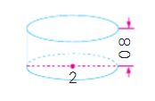
教学新知
例二：计算圆柱的表面积。（单位：cm）（π取3.14）
S=2π×0.8+2π≈11.304
S=2π×0.5×3.5+2π×0.5²≈12.56

Slide 9
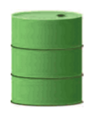
教学新知
例三：一个圆柱形油桶，底面直径是0.6米，高是1米。做这个油桶至少
需要铁皮多少平方米？（得数保留两位小数）
S=2π×0.3×1+2π×0.3²≈2.45（㎡）

Slide 10
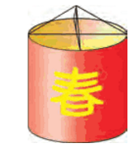
教学新知
例四：制作一个底面直径24厘米、高30厘米的圆柱形灯笼（如下图），
在它的下底面和侧面糊上彩纸，至少需要彩纸多少平方厘米？
S=2π×12×30+π×12²≈2712.96（c㎡）

Slide 11
教学新知
例五：一个圆柱体的侧面展开是个边长9.42厘米的正方形，这个圆柱体
的表面积是多少平方厘米？（得数保留两位小数）
根据题意可知，正方形的边长=圆柱底面周长=圆柱的高=9.42厘米。
圆柱的侧面积：9.42×9.42=88.7364（平方厘米）。
圆柱的底面半径：9.42÷3.14÷2=1.5（厘米）。
圆柱的底面积：1.5²×3.14=7.065(平方厘米)。
圆柱的表面积：88.7364+7.065×2=102.8664≈102.87（平方厘米）。

Slide 12
课堂练习
1.把一根圆柱形木料截成3段，表面积增加了45.12cm²，这根木料的底
面积是 cm²。
2.圆柱的底面直径和高都是10厘米，这个圆柱的底面积是 平
方厘米，侧面积是 平方厘米，表面积是 平方厘米。
3.一个圆柱的底面半径是3分米，高是6分米，这个圆柱的侧面积是 平方分米，表面积是 平方分米。
11.28
78.5
314
471
113.04
169.56

Slide 13
课堂练习
4.求如图所示的各圆柱的表面积
4cm
r=1m
5cm
6m
S=2π×2×5+2π×2²=87.92（㎡）
S=2π×1×6+2π×1²=43.96（㎡）

Slide 14
课堂练习
5.做一个无盖的圆柱形铁皮油桶，高5分米，底面直径是4分米。做这样
一个油桶至少要用铁皮多少平方米？
S=2π×2×5+π×2²≈75.36（d㎡）
6.修一个圆柱形水池，底面周长是12.56米，深2米。在它的内侧四周及底面抹上水泥，抹水泥部分的面积是多少平方米？如果每平方米用水泥4千克，一共要用水泥多少千克？
S=12.56×2+π×（12.56÷2π）²≈37.68（㎡）
37.68×4=150.72（kg）

Slide 15
课堂练习
7. —个圆柱形容器的底面半径是4dm，高6dm，里面盛满水，把水倒
进棱长是8dm的正方体容器内，水深是多少dm?（体积公式：
V=底面积×高）
V=4²π×6=301.44（dm³）
d=301.44÷（8×8）=4.71（dm）
8.一个圆柱形状的蓄水池，从里面量，池口的周长是62.8米，深是6米。
在这个蓄水池的底面和四周抹上水泥，如果每平方米用水泥3千克，
一共需水泥多少千克？
S=62.8×6+π×（62.8÷2π）²≈690.8（㎡）
690.8×3=2072.4（kg）

Slide 16
课堂练习
9.张师傅用白铁皮做10节圆柱形通风管，至少要用多少平方米的白铁皮？
（接头部分忽略不计）。
S=2π×0.1×1≈0.628（㎡）
d=0.2m
S总=0.628×10=6.28（㎡）
1m

Slide 17
课堂练习
10.挖一个深1.5m、底面直径6m的圆柱形水池，要在池的底面和池壁
抹上水泥。抹水泥部分的面积是多少平方米？
S=2π×3×1.5+π×3²≈56.52（㎡）
11.一个圆柱的侧面沿高展开后是一个边长15.7厘米的正方形。这个圆
柱的表面积是多少平方厘米？
S=15.7×15.7+2π×（15.7÷2÷π）²≈285.74（㎡）

Slide 18
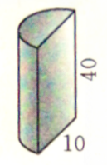
课堂练习
12.计算如图所示的半圆柱模型的表面积。（单位:cm)
S1
S1=5²×π=78.5（cm²）
S2=10×40=400（cm²）
S2
S3
S3=5π×40=628（cm²）
S总=78.5+400+628=1106.5（cm²）

Slide 19
课后习题
1.一个圆柱体的底面直径是4dm，高是5dm，它的表面积是（ ）
dm²。
2.把一根长是2m，底面直径是4dm的圆柱形木料锯成4段后，表面积增
加了（ ）dm²。
3.计算一节圆柱形通风管的铁皮用量，就是求圆柱的（ ）。
A.侧面积 B.表面积 C侧面积加一个底面积
4.圆柱底面半径为r，高为h，表示它的表面积公式是（ )。
A. 2πrh B. 2πr2 +2πrh C. πr2 +2πrh
87.92
75.36
A
B

Slide 20
课后习题
5.求下面各圆柱的表面积。（π取3.14）
（1）底面周长是12.56cm，高是3cm。
（2）底面直径是3dm，高是10dm。
（3）底面半径是1m，高是5m。
S=12.56×3+2π（12.56÷2÷π）²=62.8（cm²）
S=2π×1.5×10+2π×1.5²=108.33（dm²）
S=2π×1×5+2π×1²=37.68（m²）

Slide 21
课后习题
6.砌一个圆柱形沼气池，底面直径是4m，深是2m。在沼气池的周围与
底面抹上水泥，抹水泥部分的面积是多少m²?
S=2π×2×2+π×2²≈37.68（㎡）
7. —个圆柱体的侧面展开是个边长9.42cm的正方形，这个圆柱体的表
面积是多少cm²。 (得数保留两位小数）
S=9.42×9.42+2π×（9.42÷2÷π）²≈102.87（㎡）

Slide 22
课后习题
8.圆柱形无盖铁皮水桶的高与底面直径的比是3:2，底面直径是4dm。
做这样的2只水桶要用铁皮多少dm²?(得数保留整十平方分米）
S=2×（2π×2×6+π×2²）≈180（d㎡）
9.做一个底面半径2分米、高8分米无盖的圆柱形状的铁皮油桶，至少要
用铁皮多少平方分米？
S=2π×2×8+π×2²≈113.04（d㎡）

